Slide 1
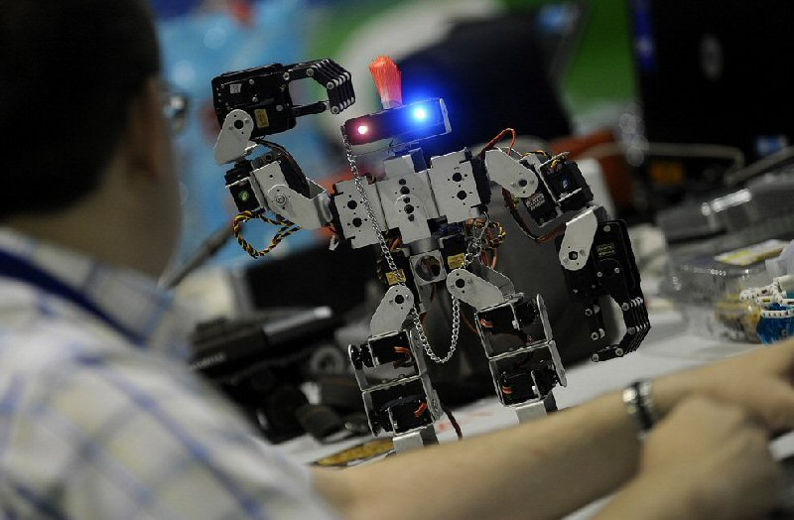
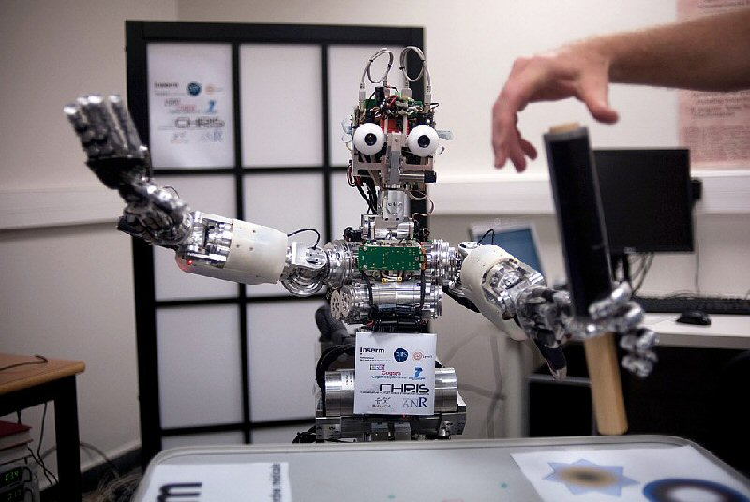
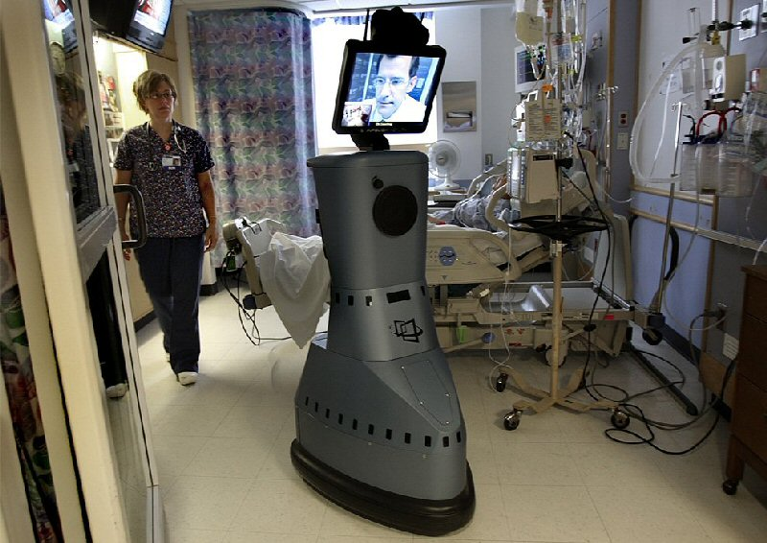
История робототехники
Ковшиной Елены Владимировны,
учителя начальных классов МАОУ НОШ № 2 г. Зеленоградска Калининградской области

Slide 2
Робот - это
(чеш. robot) — механическое устройство, которое частично или полностью заменяет человека при выполнении работ в опасных для жизни условиях или при относительной недоступности объекта.

Slide 3
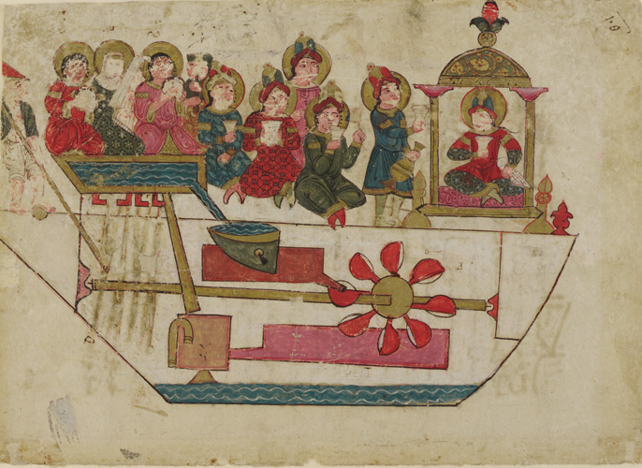
Аль-Джазари (1136—1206) – арабский учёный и изобретатель

Slide 4
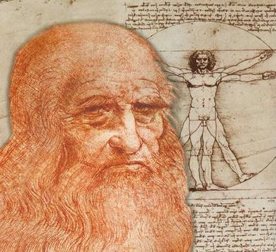
Леонардо да Винчи

Slide 5
Механический лев Леонардо да Винчи

Slide 6
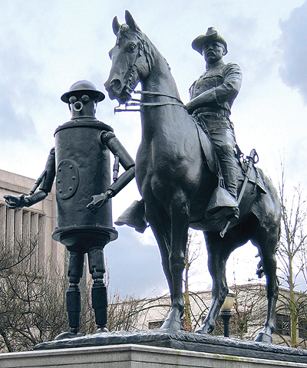
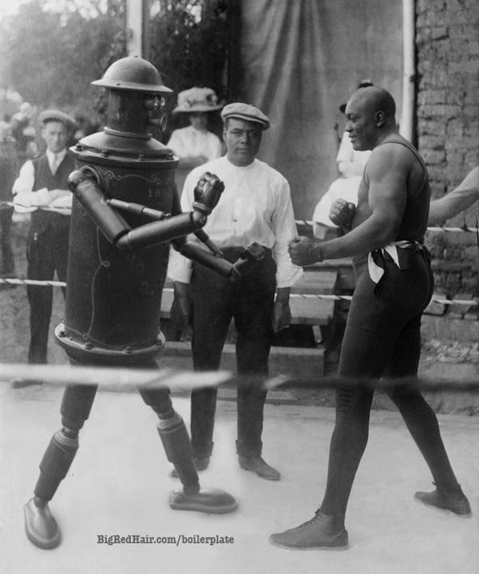
Арчи Кемпин в 1893 создал механического солдата

Slide 7
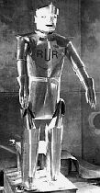
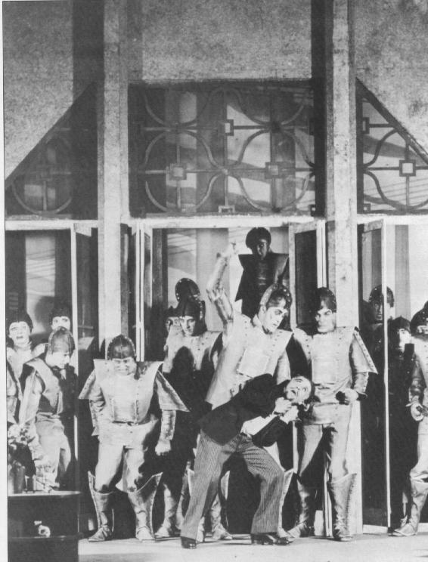
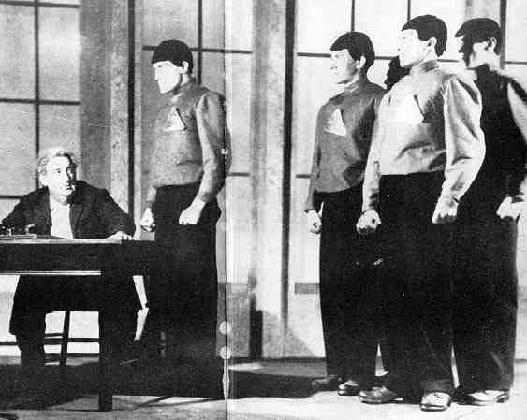
Карел Чапек – чешский писатель в 1920 году впервые использовал слово «робот» в пьесе «РУР»

Slide 8
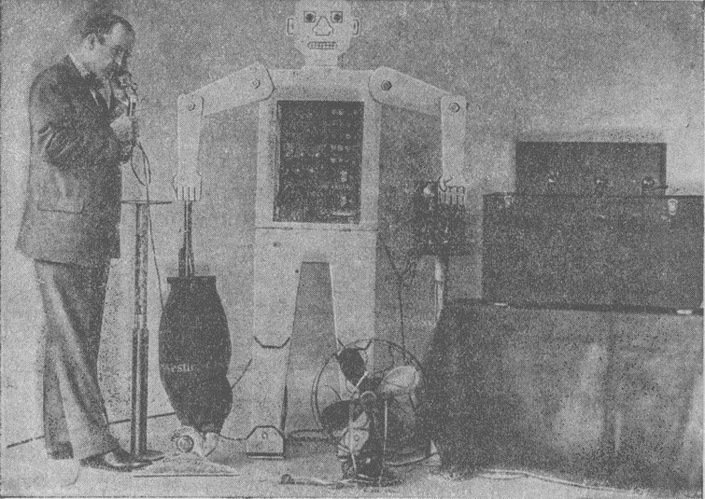
Венсли - американский инженер и «Мистер Телевокс»

Slide 9
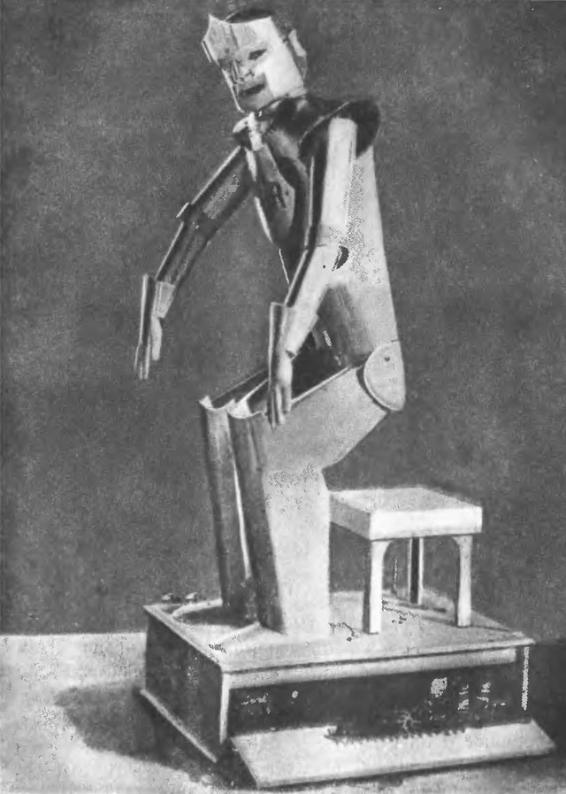
Ричардс – английский инженер в 1928 году создает робота Эрика

Slide 10
Робот Unimate с механической рукой, разработанный для General Motors в 1961

Slide 11
В современном мире используются миллионы роботов…

Slide 12
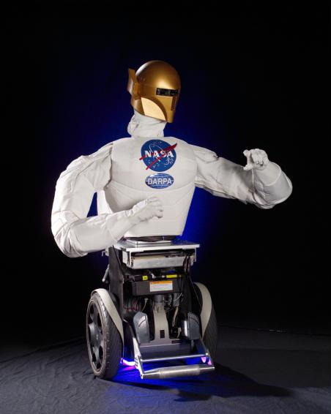
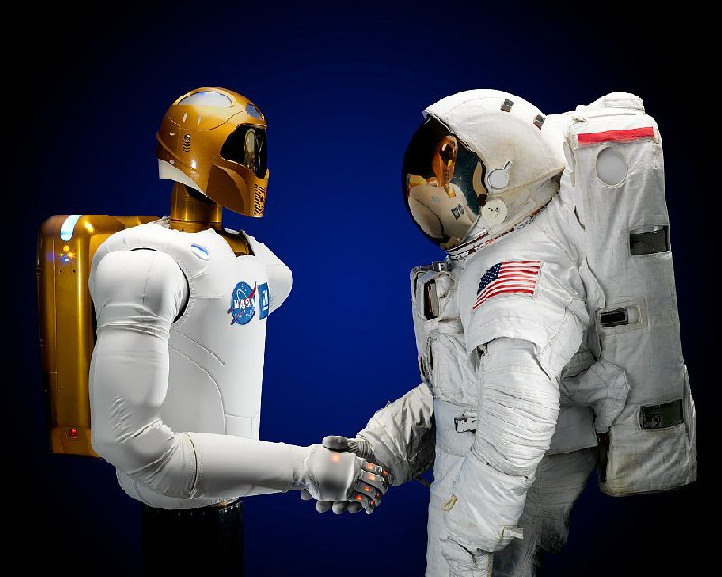
роботы в космосе
Robonaut 2

Slide 13
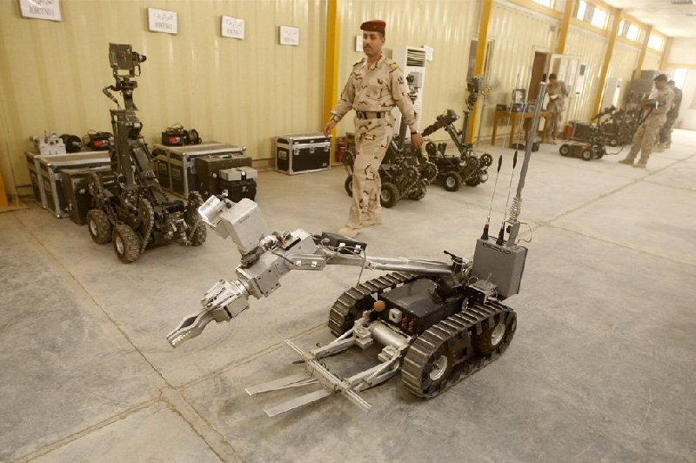
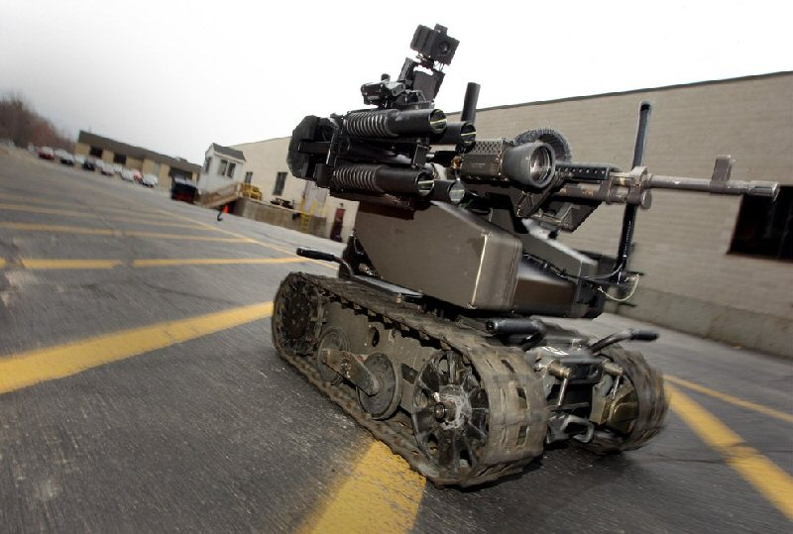
роботы на войне
Робот -сапёр

Slide 14
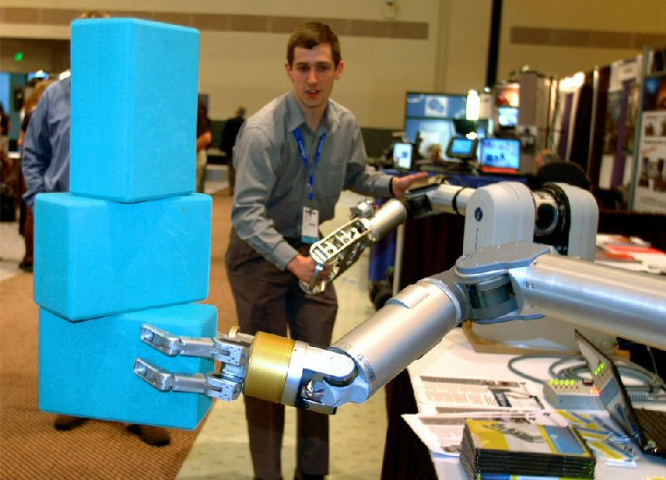
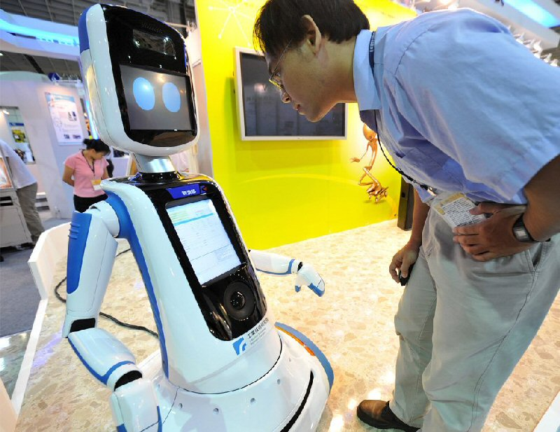
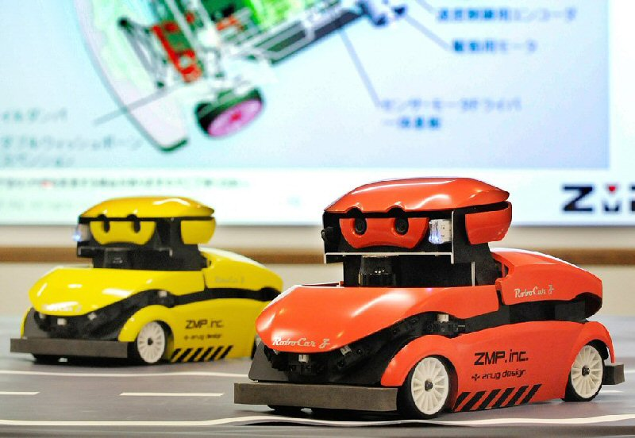
роботы работают, исследуют, спасают

Slide 15
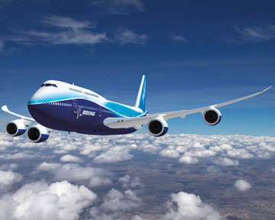
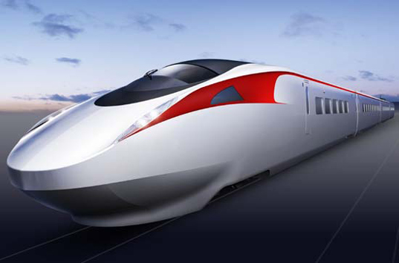
роботы управляют самолётами и поездами

Slide 16
роботы спускаются в жерла вулканов

Slide 17
и на дно океана

Slide 18
роботы собирают автомобили

Slide 19
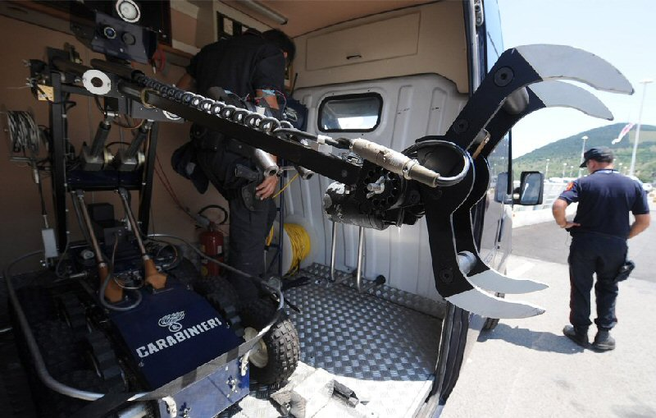
роботы – погрузчики

Slide 20
роботы - охранники

Slide 21
роботы - спасатели

Slide 22
роботы для ферм, выращивающих шампиньоны

Slide 23
робот на ликвидации последствий чернобыльской аварии

Slide 24
роботы - учителя

Slide 25
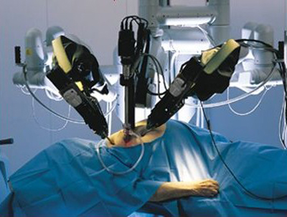
роботы в медицине

Slide 26
робот-аптекарь

Slide 27
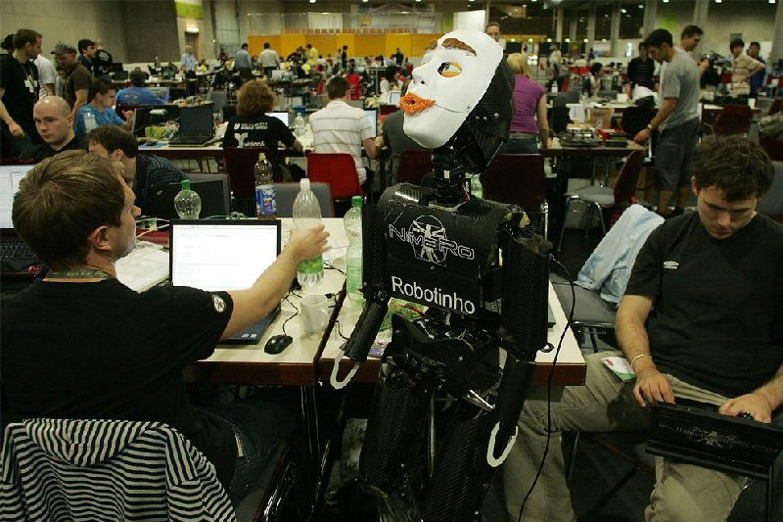
HelpMate – робот – курьер, доставляющий лекарства и документы в больницах или офисах

Slide 28
робот-сиделка

Slide 29
наноробот в кровеносном сосуде

Slide 30
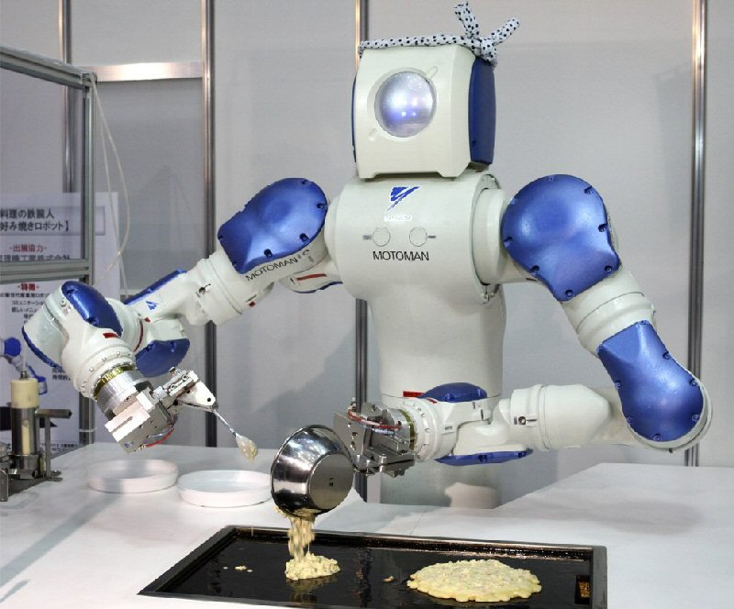
роботы-помощники по дому

Slide 31
роботы-официанты

Slide 32
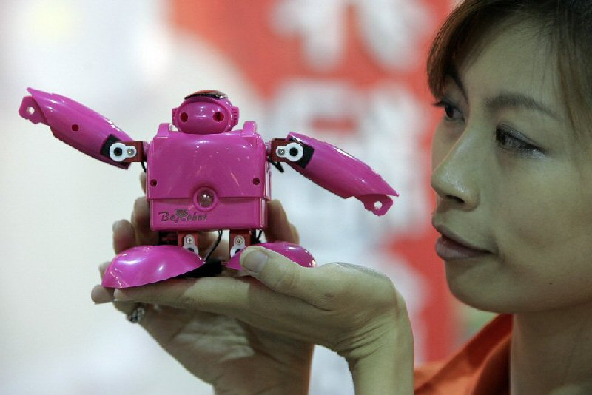
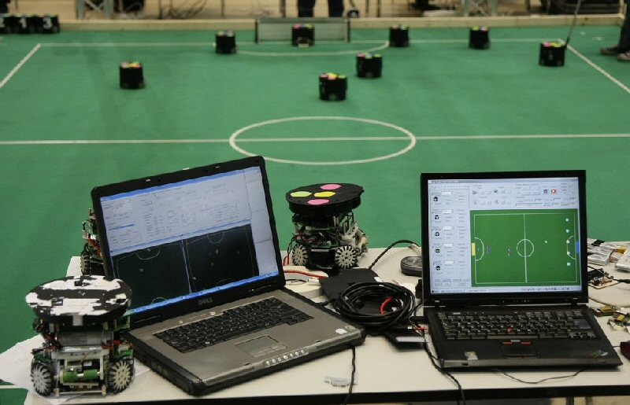
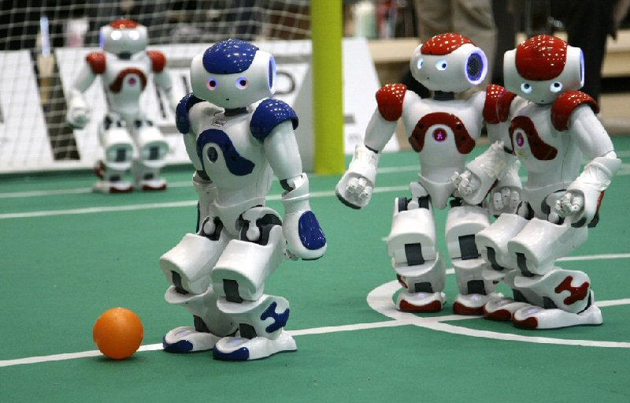
роботы для спорта и развлечения

Slide 33
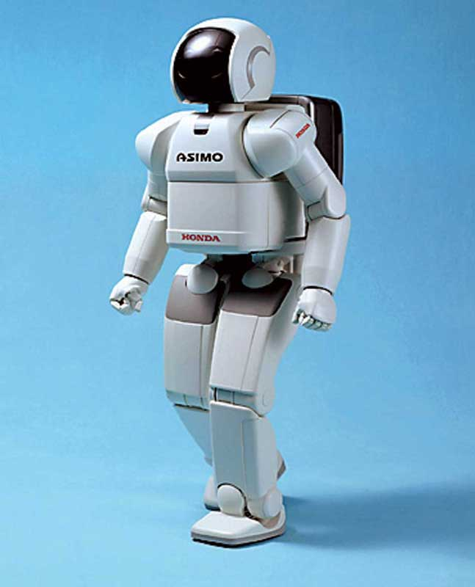
Андроид – человекоподный робот
Qrio
ASIMO

Slide 34
Albert HUBO

Slide 36
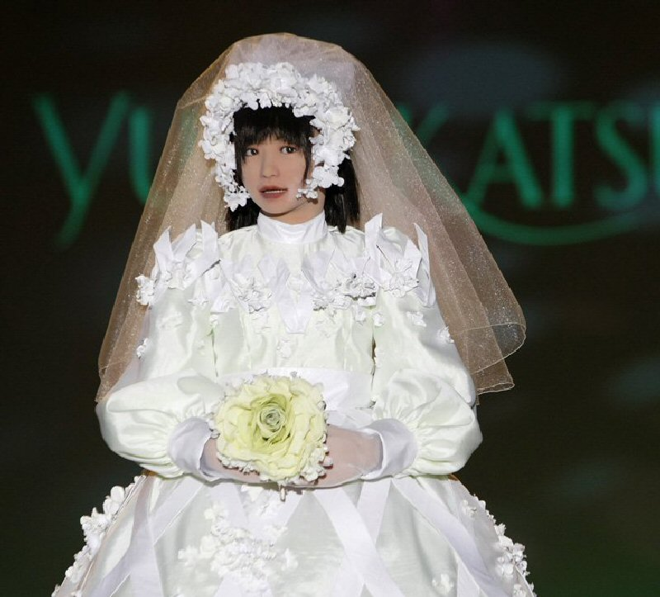

Slide 37
робособаки

Slide 38
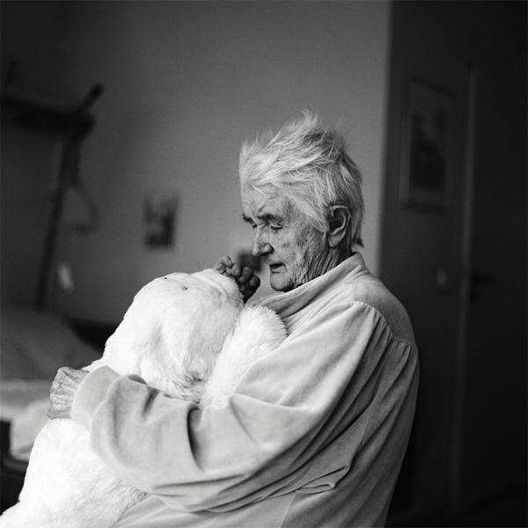
робот-тюлень повышает настроение пожилым людям

Slide 39
робот - газонокосилка

Slide 40
Roomba – робот-пылесос

Slide 41
робомуха

Slide 42
Айзек Азимов – писатель-фантаст
1. Робот не может причинить вреда человеку или своим бездействием допустить, чтобы человеку был причинён вред.
2. Робот должен выполнять приказы человека, кроме приказов, противоречащих Первому закону.
3. Робот должен заботиться о своей безопасности, если это не противоречит Первому и Второму законам.

